Slide 1
Tomma hus
En resurs?!
Notes:
Kulturutvecklare
Sofia hållbarhetsutvecklare, arbetat mest med projektansökan från vårt håll
Samhällsplanerare, digitala enheten, Tekniska avdelningen – bra team
Ekonomisk och ekologisk hållbarhet två väldigt viktiga perspektiv i kulturmiljöarbetet

Slide 2
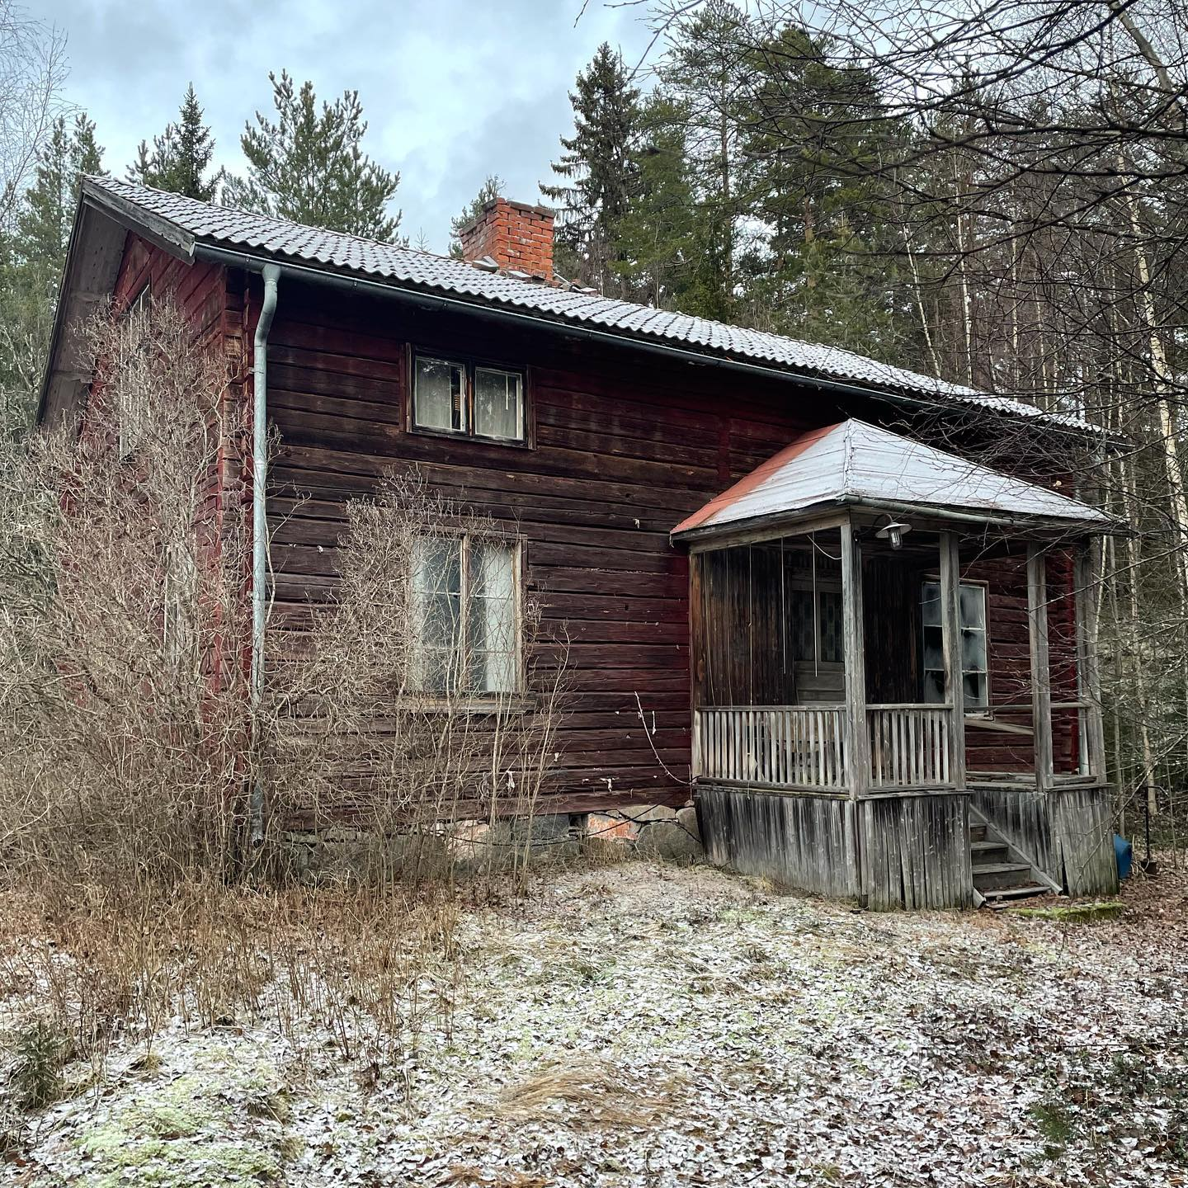
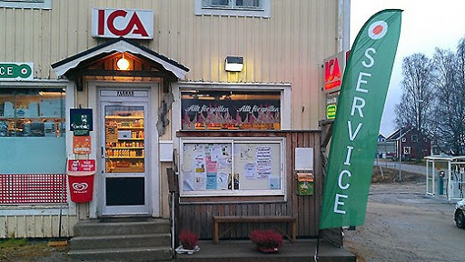
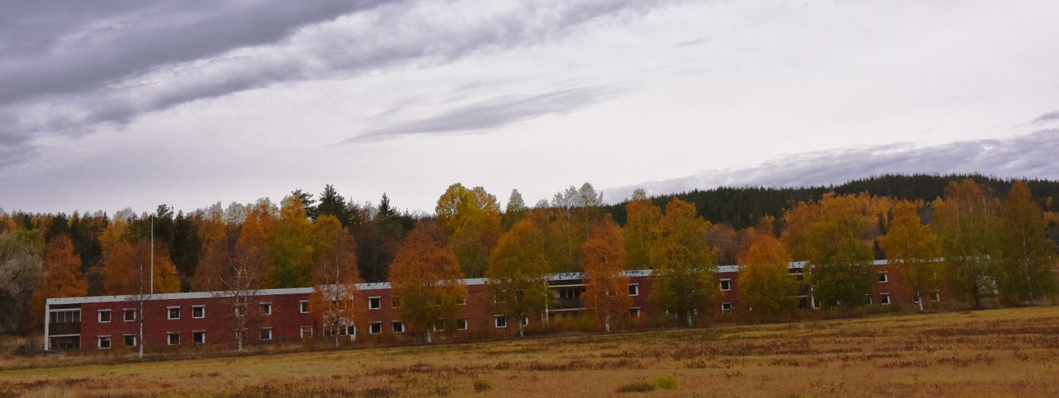
Notes:
”Kramfors har många ödehus”. Har minskat mest av Sveriges kommuner sedan 50-talet.
Målet med projektet är inte primärt att rädda hus från förfall – det är att få fler som flyttar till Kramfors, och att vi bidrar till en hållbar omställning! Inflyttning är bra för skola, service med mera. Vi vill ha en levande landsbygd. Olika bilder av landsbygden, dels finns problembilden tomma och förfallna hus, utflyttning, stängda butiker, ingen service, dels finns det den idylliska landsbygden med slingrande grusvägar, röda stugor och betande djur.
Vi lever verkligen med båda bilderna. Det finns massvis av vackra platser i Höga Kusten och längs Ångermanälven – men också förfall.
Vill också lyfta olika bilder av ödehus! På Facebook ser man mycket torp, herrgårdsliknande stora hus – men sällan ett modernistiskt äldreboende som räddats från förfall. Det kanske vi kan göra?

Slide 3
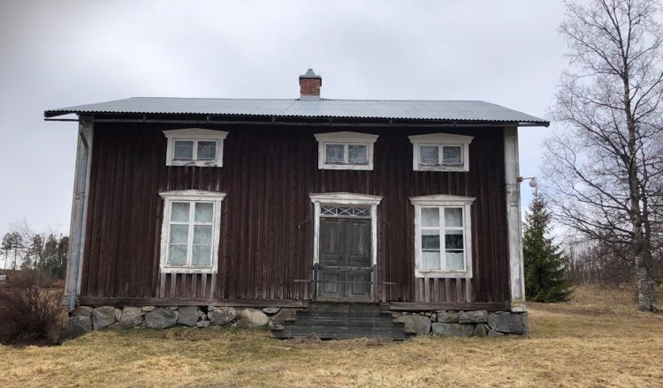
Ett projekt i tiden
Öde hus-grupper på FB växer lavinartat
Ökat intresse att flytta till landsbygd
Flera kommuner runt om i Sverige har börjat jobba med frågan
Notes:
DN igår reportage om ett par som startat hunddagis utanför Örebro. Kanske har landsbygden börjat få en annan status?

Slide 4
Boende för miljoner: planering för hållbar omställning genom socialt innovativa boenden
Charlotta Hedberg, Umeå universitet
Forskningsprojekt samhällsplanering
Sökt 8 miljoner kr från Formas
Ska pågå 2021-2025
Beslut om bidrag 2021-06-27
Notes:
Projektet hand i handske

Slide 5
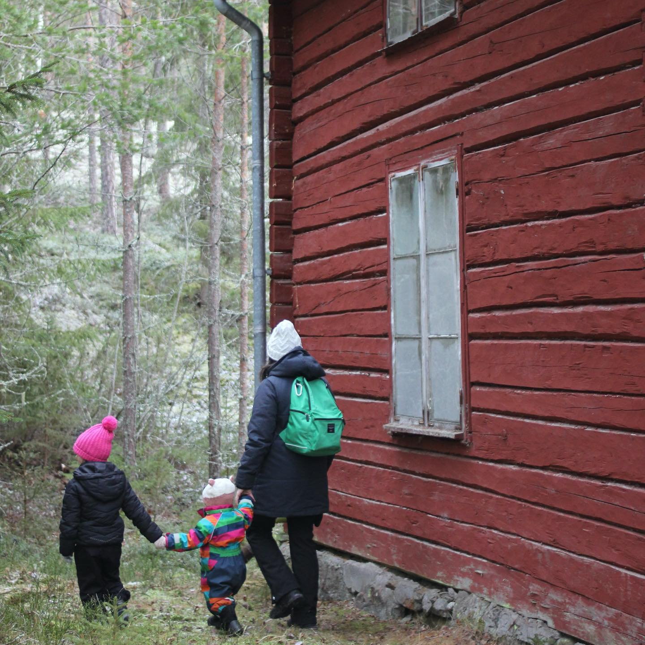
Två exempel på gräsrotsbaserat, socialt innovativt boende:
byggemenskaper inkl ekobyar och småhus på hjul
återanvändning av tomma hus

Slide 6
Boende för miljoner
Utgångspunkter:
Stora sociala och ekologiska utmaningar
Såväl samhälle som individer behöver delta i en djupgående omställning
Boendet är centralt för att skapa en hållbar omställning
Fokus på hållbara boenden på olika regionala platser, med ett litet ekologiskt fotavtryck, social sammanhållning och social diversifiering
Notes:
Bostadsbrist
Planeringen måste ”Främja boende för miljoner” som på 60-talet!
Men det måste vara förankrat i samhället
Olika förutsättningar på olika platser

Slide 7
Samverkansparter
Väst
Orust
Dals-Ed
Tanum
Nord
Umeå
Kramfors
Sollefteå
Åsele
Kommuner
Organisa-tioner
Forskning
Föreningen för byggemenskaper
Byar och kvarter
Solatum
Egnahemsfabriken
Byakademin
Coompanion Fyrbodal och Västernorrland
Mikrofonden
Kollektivhus Umeå (?)
Umeå universitet

Slide 8
“Work packages”
WP 1: Omställnings-projekt
WP 2:
Plattformar och verktyg
WP 3:
Information och utåtriktade aktiviteter
WP 4:
Forskning
Notes:
2. Identifierade behov
Att integrera socialt diversifierat boende i komunernas plandokument (Orust och Kramfors)
Samarbete med organisationer som redan arbetar med att etablera plattformar. Ett exempel är Föreningen för byggemenskaper, som har skapat formatet för en websida för bygg- och bogemenskaper som kan generera sig själv.
Kramfors har liknande planer för tomma hus?
Uppstart av boendeförmedling (Bottnafjorden, Tanum)
3. Workshops, seminarier, konferens
4. Forskningen följer 1-3, fältarbete, intervjuer m.m., analyserar resultatet

Slide 9
Wp 1: omställningsprojekt
Kommunala projekt
Kramfors: Projekt runt tomma hus
Planarbete
Orust: Ett tematiskt kapitel i Översiktsplanen om diversifierat boende
Umeå: Framtida revidering av det kommunala bostadsförsörjningsprogrammet, särskilt med inriktning mot diversifierat boende på landsbygd
Åsele och Sollefteå: ta in nya idéer inför framtiden
Dals-Ed: Leaderprojekt ”Inflyttning för hållbar landsbygd”
Sollefteå/Solatum: Bredbandsbullerbyar, Steg 2 (ihop med Byakademin)
Dals-Ed: Inventering av tomma hus och marknadsundersökning + flyttkedjor
Tanum: Kultursystemprojektet Samverkan Bottnafjorden, etapp 3
Orust: ev. planering av småhusbyar (ihop med Byar och kvarter, Egnahemsfabriken)
Organisationer
Byar och kvarter: Tiny houseby
Notes:
Organisationer

Slide 10
Projektet skapar hållbarhet i Kramfors
ekologiskt när det befintliga fastighetsbeståndet tas till vara, ökad lokal livsmedelsförsörjning
socialt när människor ges utrymme att växa och känner delaktighet i samhällsutvecklingen
ekonomiskt genom att kapital i högre utsträckning placeras och cirkulerar i landsbygdskommuner, och genom att hus renoveras istället för att investeringar sker i resursslukande nybyggnationer
kulturellt när vi bevarar, använder och utvecklar kulturarvet

Slide 11
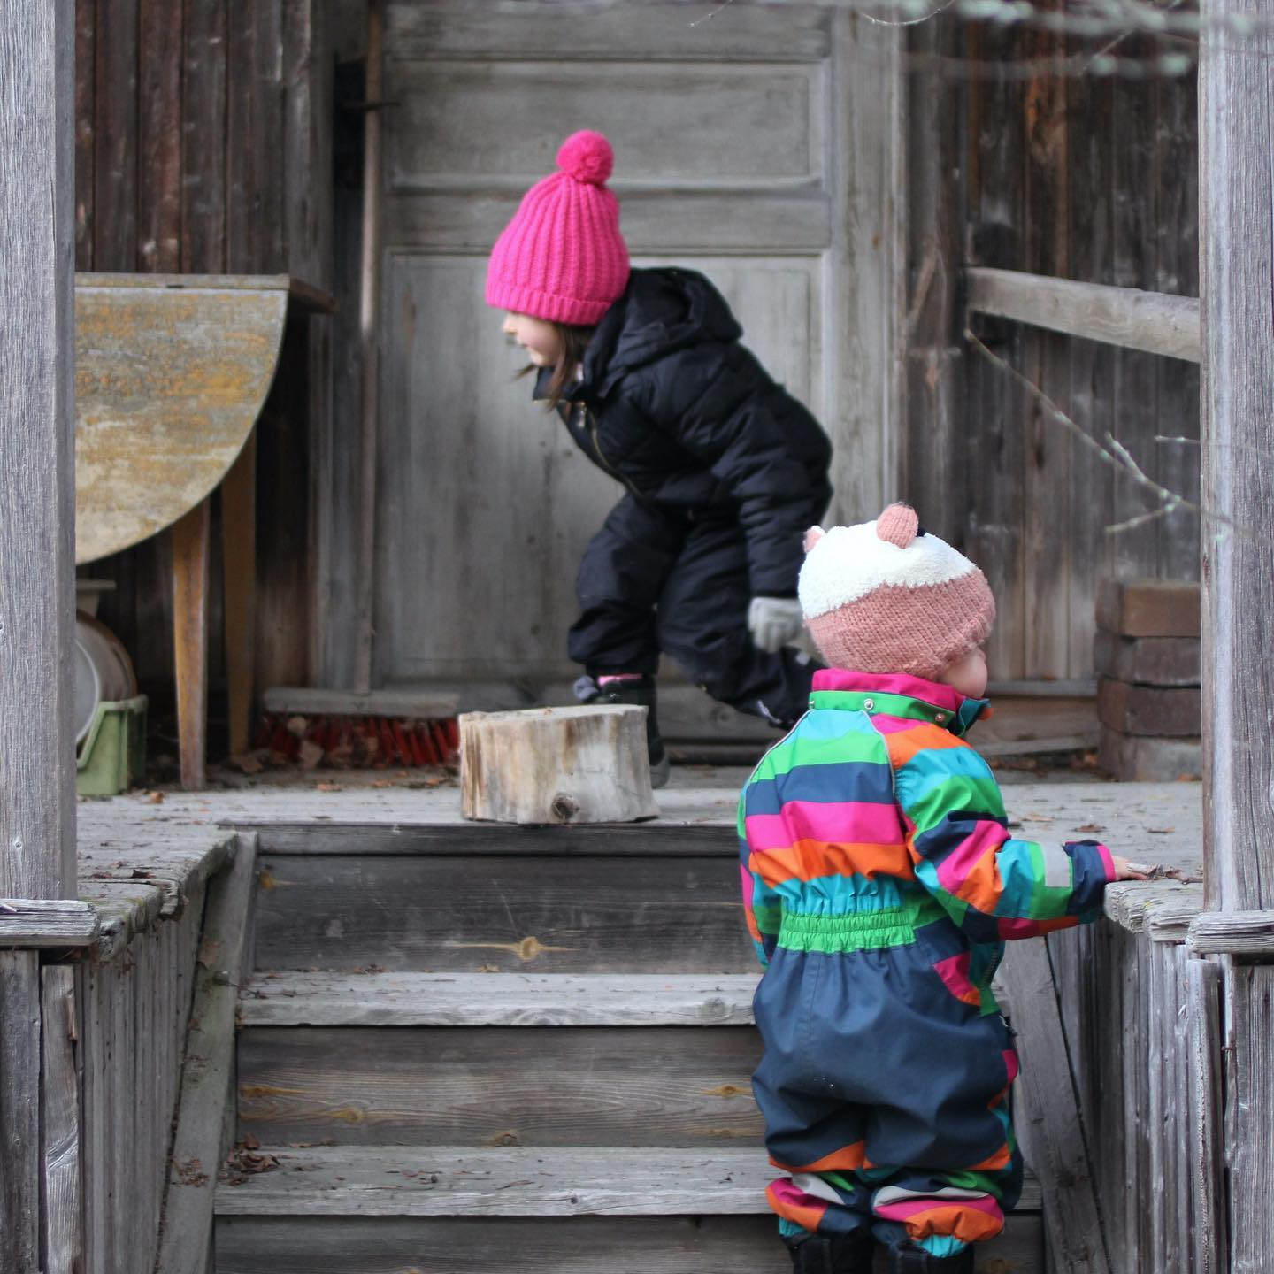
Projektets utformning i Kramfors
Samverkan mellan ex byaföreningar, mäklare
Kommunen har en samordnande roll
Inventering
Information/workshops
Fokus på att forma en långsiktigt hållbar förvaltningsmodell
Notes:
Målsättningen skulle kunna vara att bygga upp en digital bank med möjliga boenden, som både säljare och köpare kan använda.

Slide 12
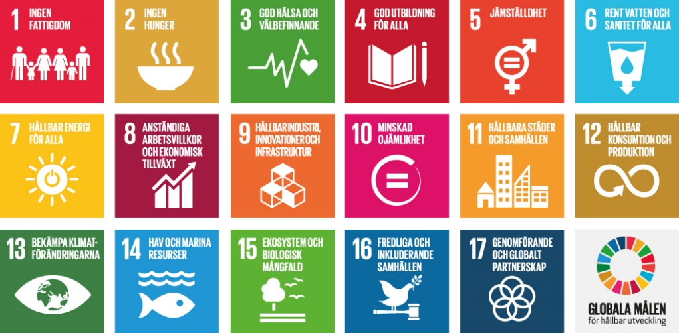
Många goda skäl att delta
Hållbar landsbygdsutveckling
Lokal kunskap på Träakademin: byggnadsvård bl.a. Hola Fhsk: självhushållning, hållbarhet
En del i arbetet med att bli en attraktivare mer hållbar kommun

